Slide 1
školský klub detí pri zš korňa
...niečo o nás...

Slide 2
Hlavným poslaním školského klubu detí je prispievať k utváraniu čoraz lepších predpokladov na všestranný a harmonický rozvoj osobnosti dieťaťa.

Slide 3
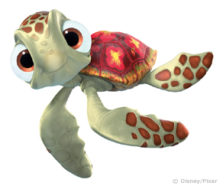
Našim cieľom je:
vytvoriť podmienky aby sa deti mohli kvalitne pripraviť na vyučovanie,
podporovať ich k vytváraniu priateľských vzťahov,
pomáhať im realizovať sa v činnostiach, ktoré ich zaujímajú,
učiť deti aktívne oddychovať,
podporovať tvorivosť a kreativitu detí,
poskytnúť deťom priestor pre oddych a relaxáciu.

Slide 4
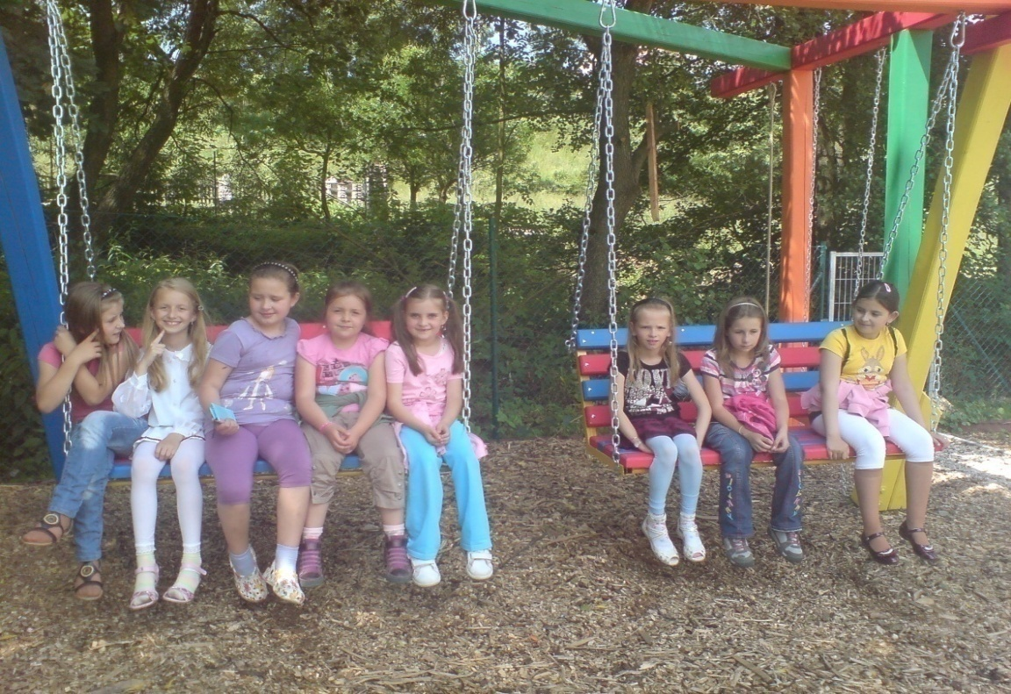
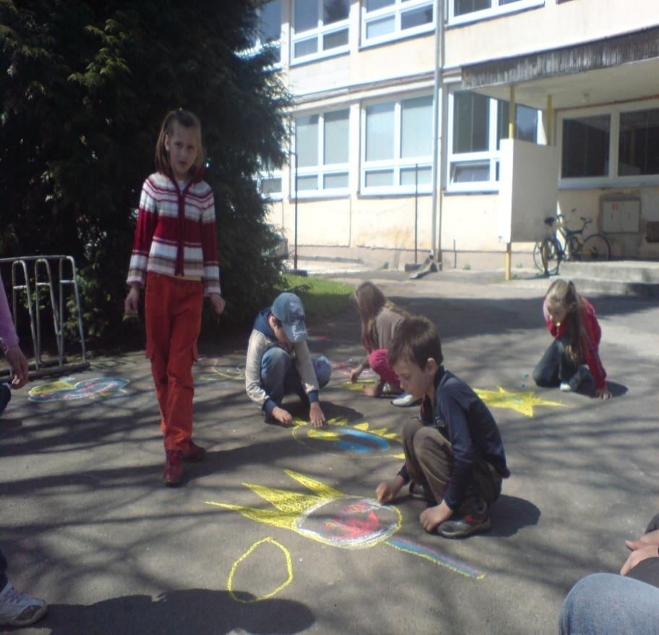

Slide 5
Charakteristika škd:
naše zariadenie je súčasťou ZŠ,
ŠKD je umiestnený v prízemí ZŠ,
má vlastnú miestnosť,
priamo v triede sa nachádza 8ks PC, interaktívna tabuľa, DVD prehrávač, televízor, hračky, rôzne pomôcky pre záujmovú činnosť,
k dispozícií máme tiež telocvičňu, počítačovú učebňu, školské i futbalové ihrisko, školský dvor,...
za účelom rôznych záujmových aktivít žiaci ŠKD využívajú i špecializované učebne ZŠ.

Slide 6
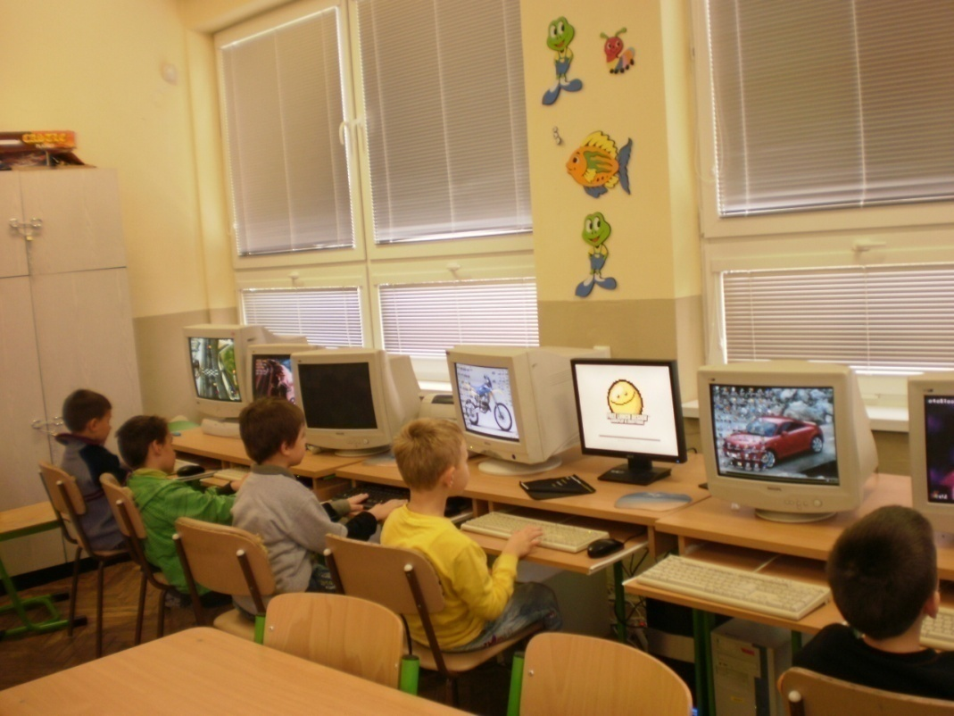
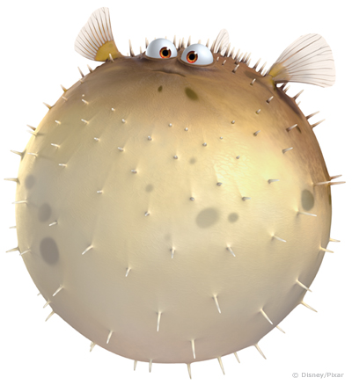
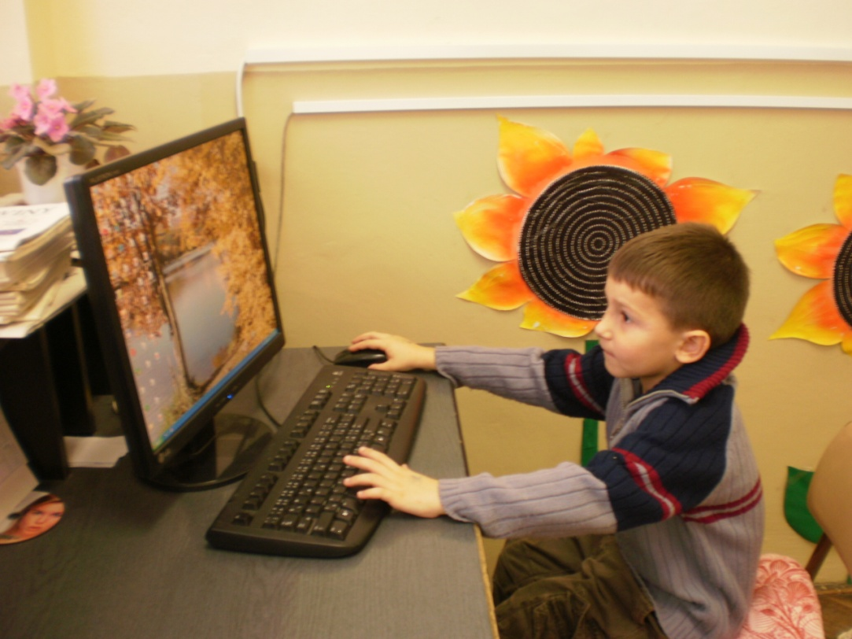

Slide 7
Zameranie ŠKD je najmä na:
obohacovanie výchovy a vzdelávania o regionálne prvky,
rozvoj individuálnych záujmov a schopností detí,
dôraz na celkový rozvoj osobnosti dieťaťa – jeho vedomostí, zručností a schopností,
humanizáciu výchovy,
rozvoj samostatnosti a zodpovednosti za prípravu na vyučovanie a za svoje konanie,
režim dňa v ŠKD rešpektuje najmä potrebu na oddych, relaxáciu, uspokojovanie záujmov,...

Slide 8
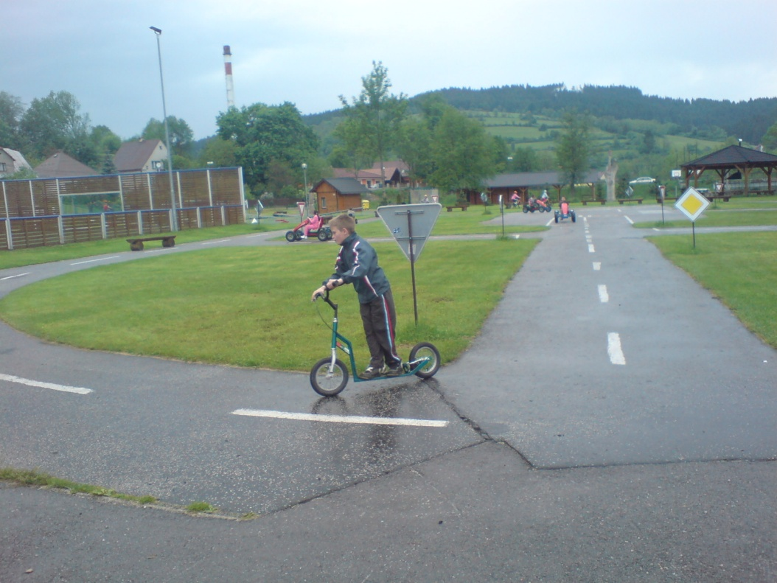
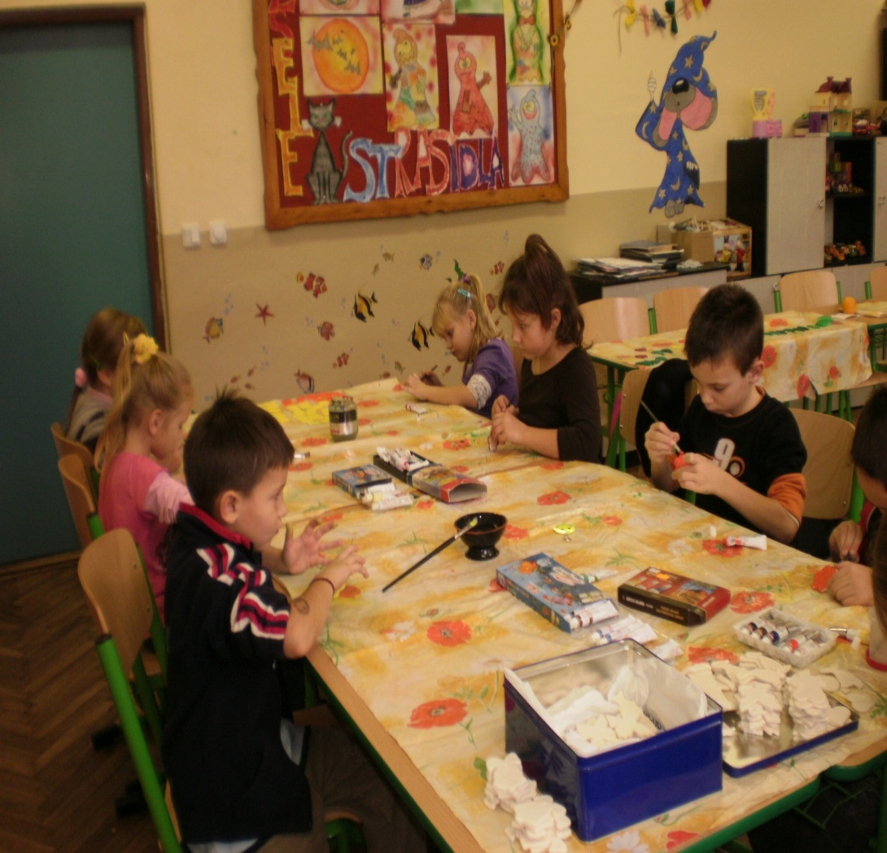
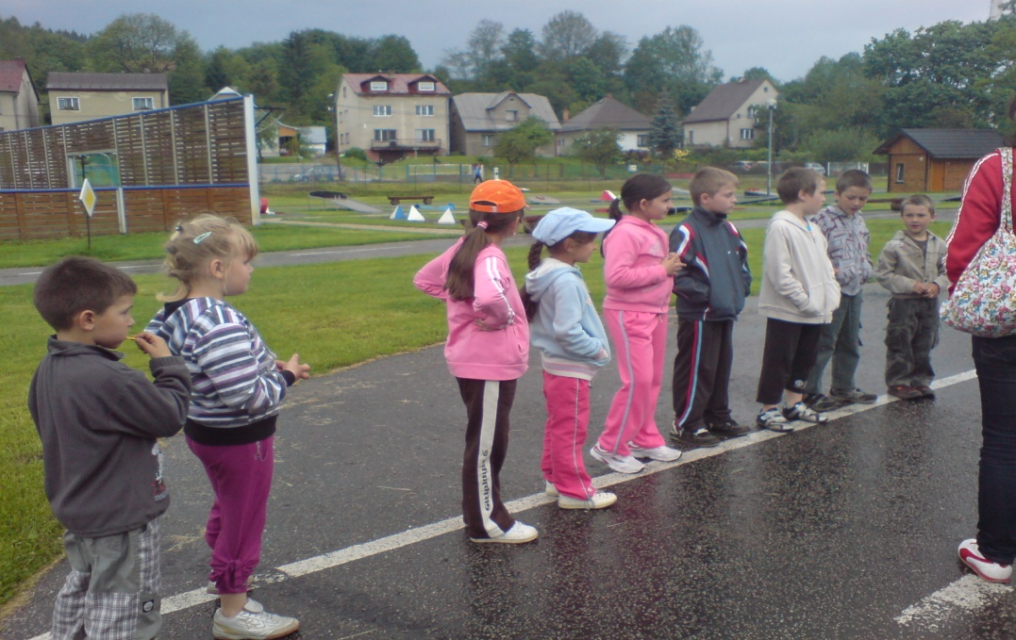

Slide 9
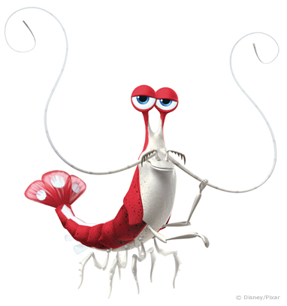
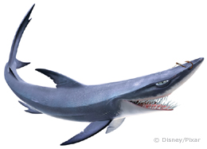
Tematické oblasti výchovy:
vzdelávacia,
spoločensko-vedná,
pracovno-technická,
prírodovedná a environmentálna,
esteticko-výchovná (výtvarná, hudobná, literárno-dramatická ),
telovýchovná (športová, turistická, zdravotná).

Slide 10
Zaistenie bezpečnosti a ochrany zdravia detí v ŠKD :
zabezpečenie pohybu detí v priestoroch, ktoré neohrozujú ich zdravie a život,
zabezpečenie dohľadu a bezpečnosti pri hrách a na vychádzkach,
opakované poučovanie detí o bezpečnom správaní sa,
vedenie detí k zodpovednosti za svoju bezpečnosť a bezpečnosť ostatných detí.

Slide 11
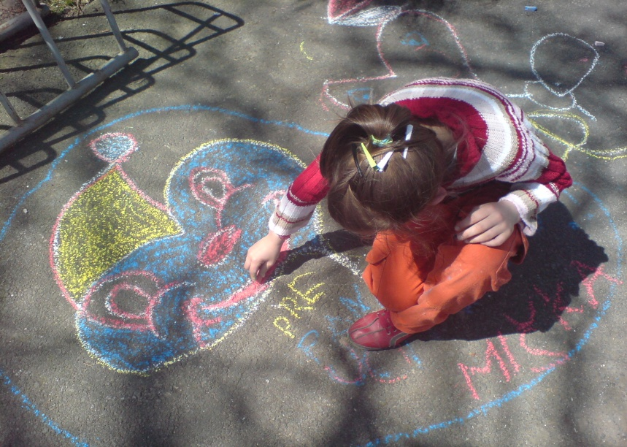
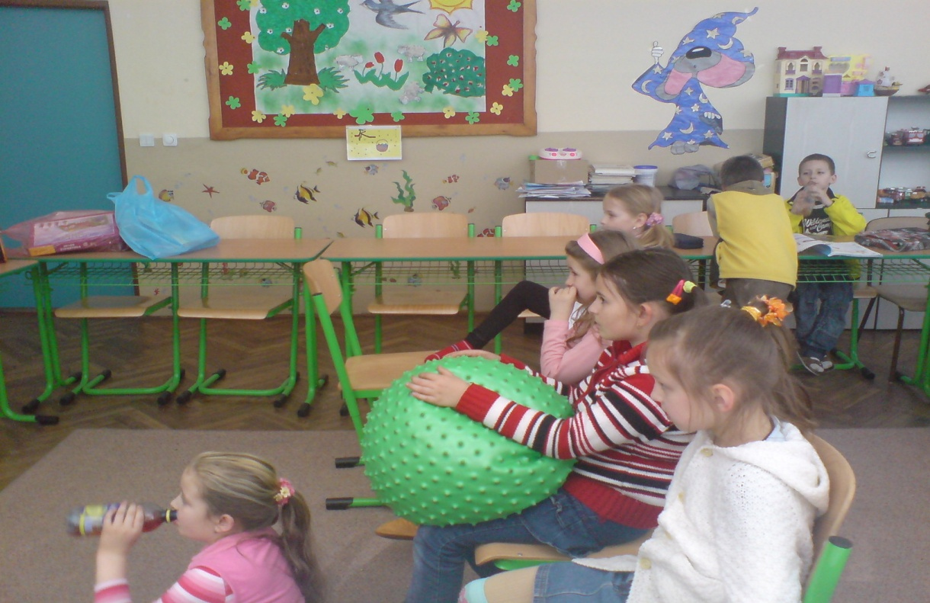

Slide 12
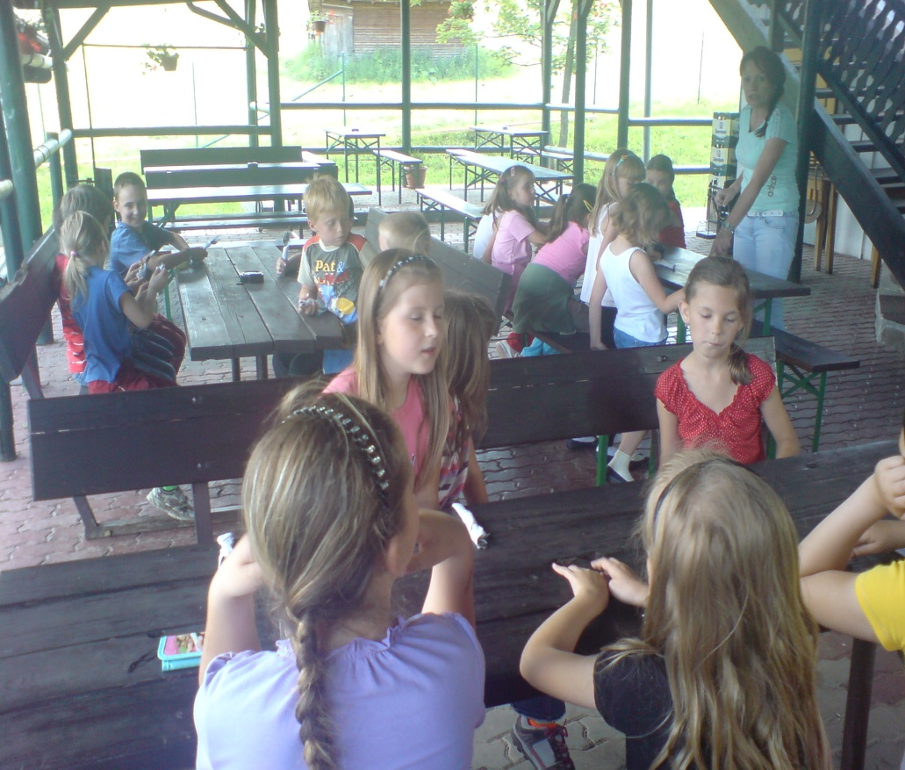
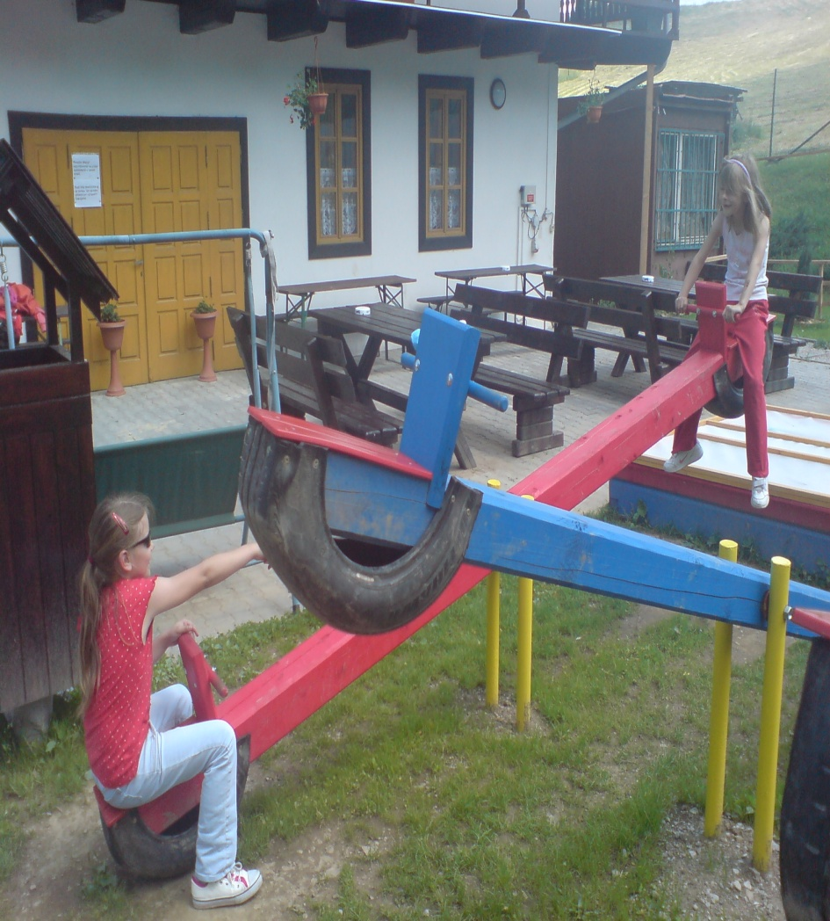
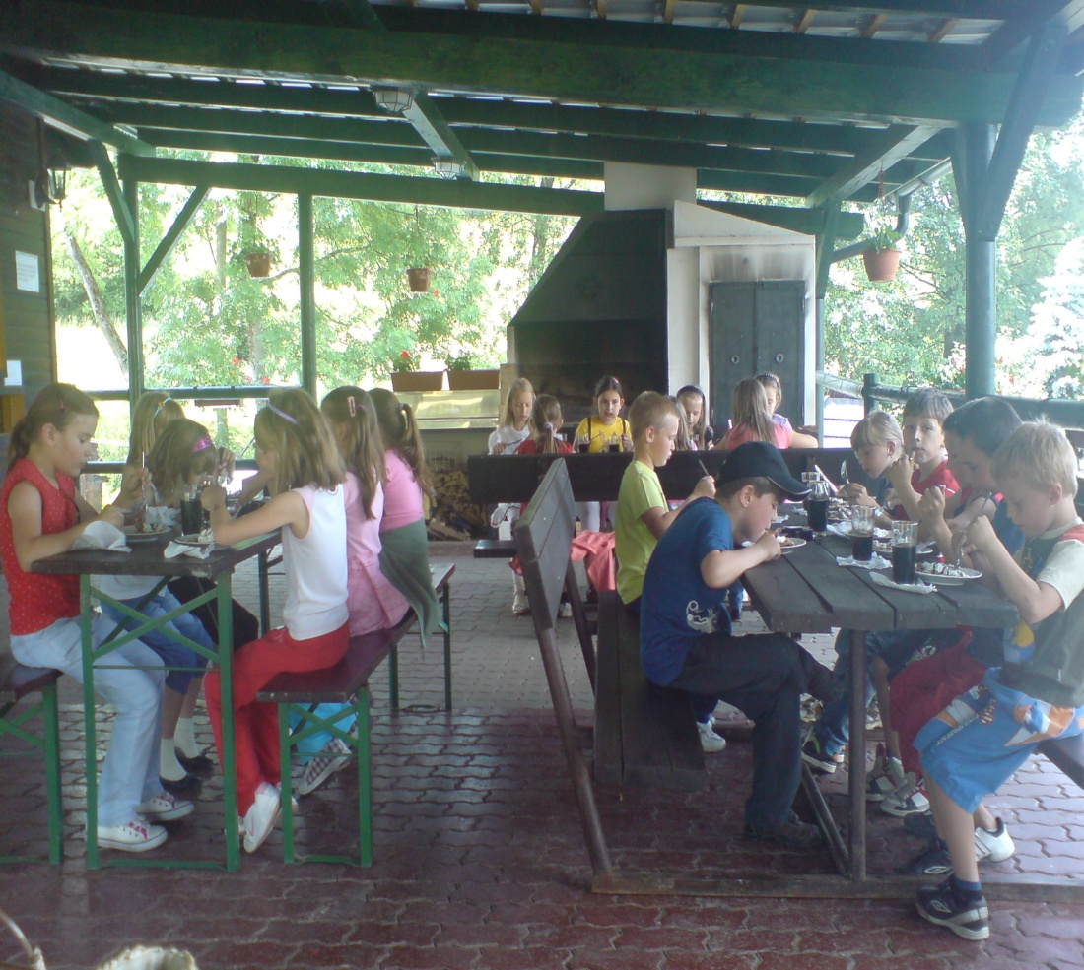
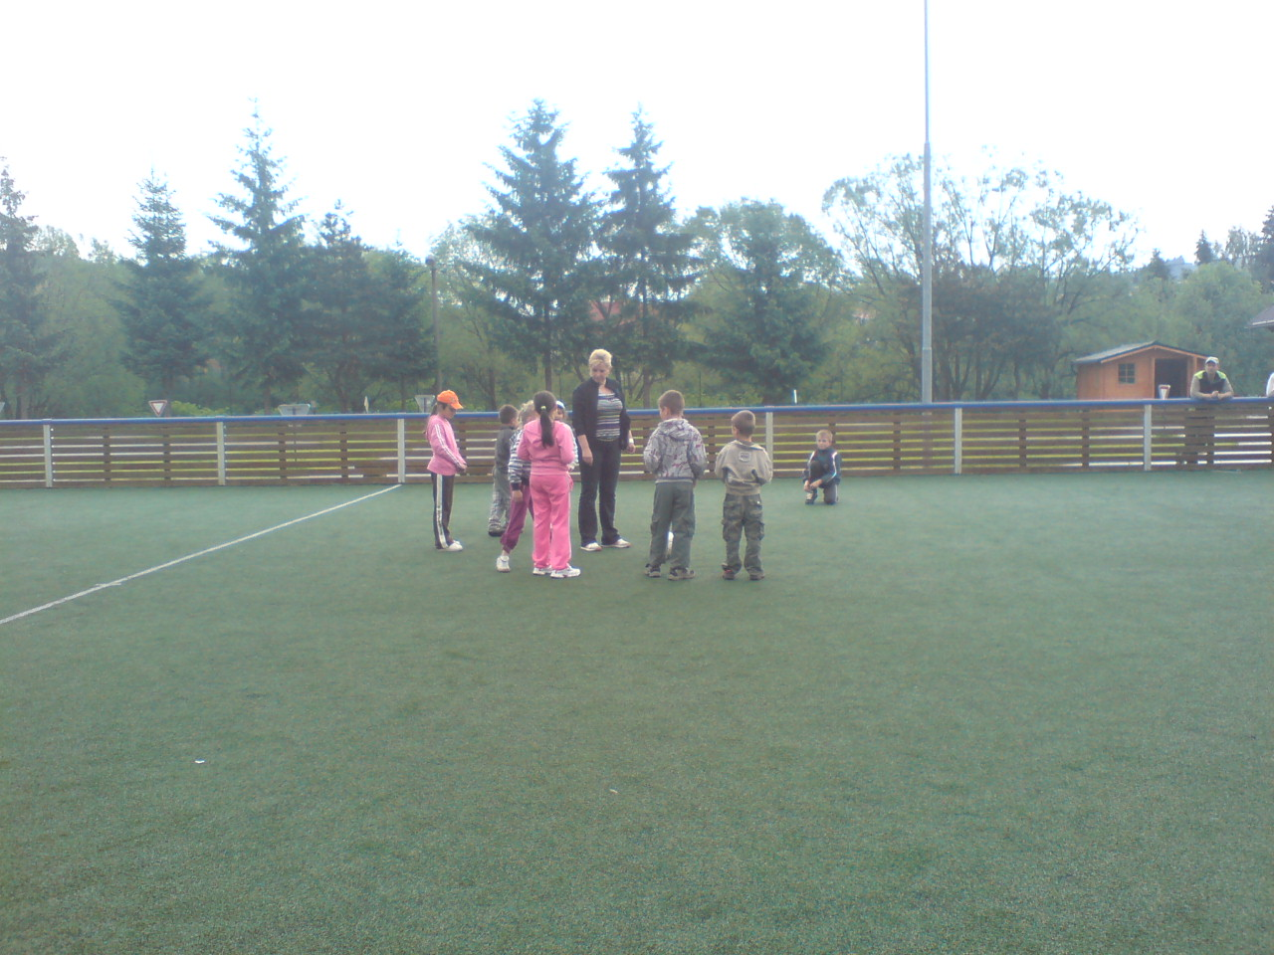

Slide 13
Chcete o nás vedieť viac ? ☺
Viac informácií na www.zskorna.edupage.org
Kontakt: 0915 256 611

Slide 14
Ďakujem za pozornosť
Vypracovala : Mgr. Marta Jarošová

